Slide 1
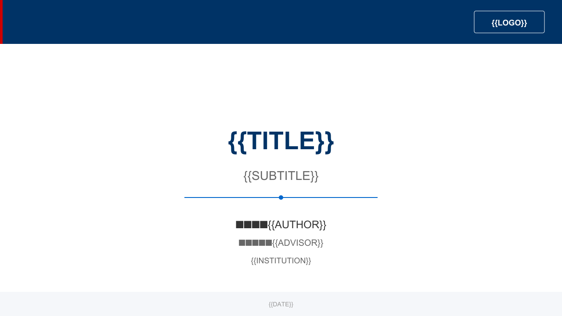
Notes:
封面讲解。

Slide 2

Notes:
章节过渡讲解。

Slide 3
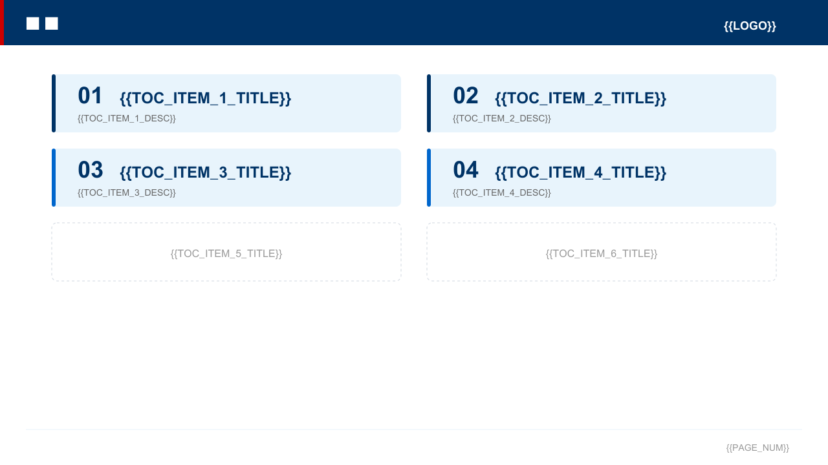
Notes:
目录讲解。

Slide 4
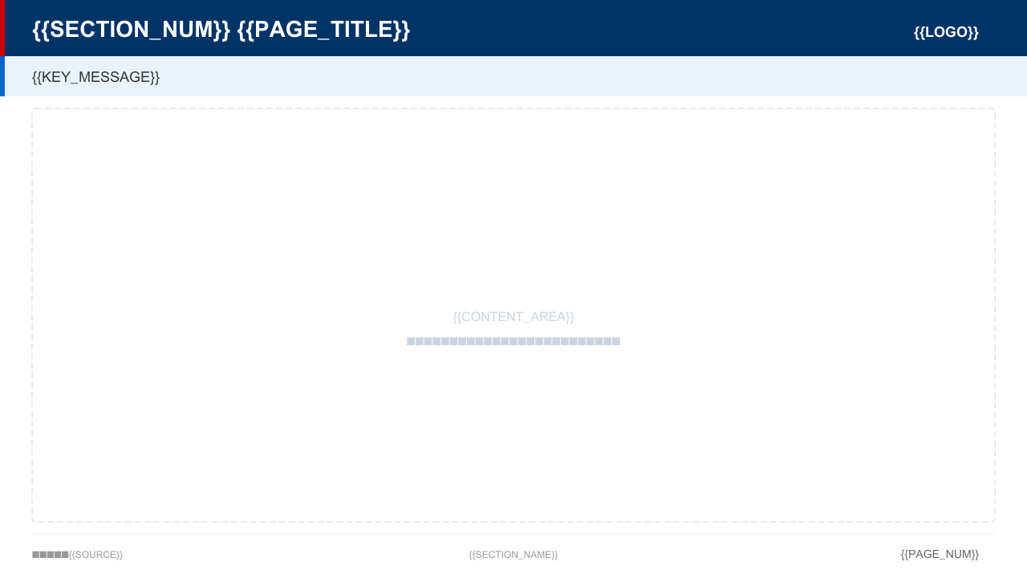
Notes:
内容页讲解。

Slide 5
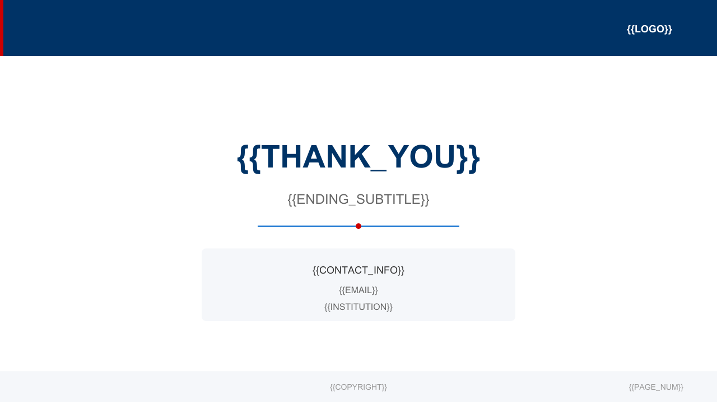
Notes:
结束页讲解。

